Slide 1
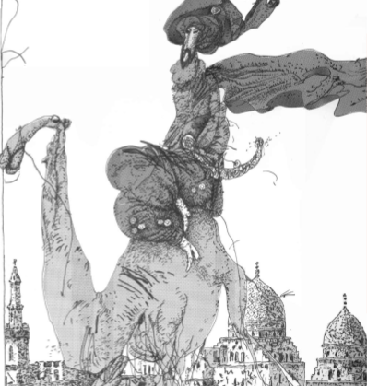
Hybride formater: Pædagogik, ledelse og undervisere
Notes:
Goddag m.v. 15 min.
Kort præsentation af Jan, Jørgen og Hanne

Slide 2
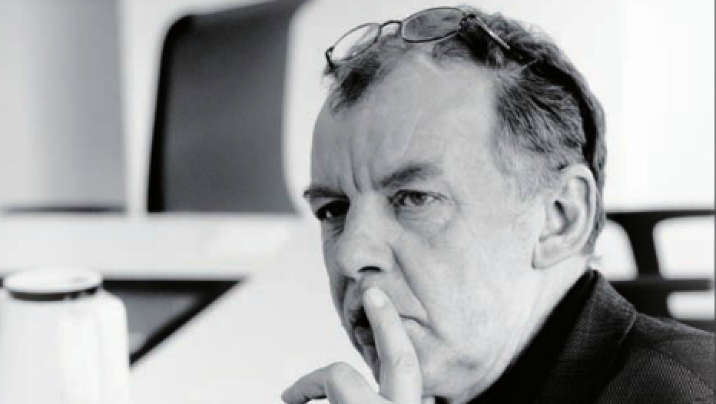
Niels Henrik Helms, har arbejdet udviklings- og forskningsmæssigt med læring, medier og ledelse siden 1980’erne. Tidligere lektor på SDU, direktør Knowledge Lab, forskningsleder Absalon, docent Absalon og KP - Seniorforsker og konsulent.

Slide 3
?
e-læring (nu:digital læring) er læring, der er helt eller delvist medieret af digitale medier
Ved digital læring forstås her planlagt læring, der er helt eller delvist digitalt medieret med det sigte at skabe en kvalitativ og/eller kvantitativ forbedring af en uddannelse/uddannelsesindsats

Slide 4
Med forskellige hensigter
Digital læring formodes at skabe ”bedre” læring. Det vil sige, at deltagerne fx lærer på måder, der giver større udbytte i forhold til indsatsen med større overensstemmelse med omverdenens krav og/eller den måde de i øvrigt tilegner sig verden .
Digital læring giver mulighed for ”mere” læring. (+ fokus på differentiering i forhold det deltageren kan i forvejen og deres individuelle læringsproces = de kan nå længere) Nye muligheder for deltagere får adgang til læring, både 24/7 og geografisk det kan fx være deltagere, der tidligere ikke har haft adgang pga. geografi, social eller kulturel distance mv..
Digital læring indføres for give mulighed for at effektivisere og optimere - både deltagernes læringsproces (kan arbejde selvstændigt, skal ikke vente på læreren) samt i gennemførelsen, optimeret genbrug, og driften af uddannelsesinstitutionerne (mv).

Slide 5
Hybrid?: Hvad snakker vi nu om??

Slide 6
Definitorisk uklarhed
En hybrid tilgang til kombinerer ansigt-til-ansigt klasseundervisning med online aktiviteter. Denne tilgang reducerer mængden af traditionel tilstedeværelsesundervisning og flytter mere online. I klasseværelset er eleverne engageret i autentiske, kollaborative læringsoplevelser. Onlinekomponenterne kan indeholde indhold, der er forbedret med flere multimedier, og fora til løbende drøftelser (Penn State: https://sites.psu.edu/hybridlearning/what-is-hybrid/.
Hybrid læring er en måde at kombinere traditionelle klasseundervisning, erfaringsbaseret læring og digitale kursuselementer kursuslevering, der lægger vægt på at bruge den bedste løsning ift. læringsmål. Det betyder i modsætning til ”Blended Learning” , som søger at skabe balance mellem ansigt-til-ansigt og online aspekter inden for et forløb, hybrid læring varierer meget alt efter emnet underviste og behovene hos specifikke grupper af elever. https://ethinkeducation.com/blog/what-is-hybrid-learning-how-to-implement-a-hybrid-learning-strategy/
Hybrid læring er en pædagogisk model, hvor nogle elever er tilstede i klassen, mens andre deltager i klassen hjemmefra. Undervisere på samme tid ved hjælp af værktøjer som videokonferencehardware og software. https://www.owllabs.com/blog/hybrid-learning

Slide 7
Og nogen siger:
Det er skolens opgave at ruste eleverne til at blive fremtidens livsduelige voksne i et digitaliseret og demokratisk samfund. Men de forandringer, vi ser realisere sig allerede nu og i den nærmeste fremtid, betyder, at denne opgave kommer til at blive anderledes end hidtil antaget og praktiseret. En af de væsentlige forandringer er, at eleverne ikke opfatter det fysiske og det virtuelle som adskilte størrelser, men som flydende rum, på én gang fysiske og digitale – hybride rum.

Slide 8
Tentativ definition:
I hybride formater sammensættes og bruges læringsaktiviteter og medier på måder, der optimerer læring i forhold til deltagerforudsætninger, læringsmål og rammebetingelser

Slide 9
Undervisning og undervisere

Slide 10
I nødundervisningen ser vi
At rammebetingelserne skaber både skaber didaktiske benspænd, der skaber spændende, inspirerende og engagerende hybride forløb ..
Vi ser også undervisning, der er kedelig og uengagerende – især når der mangler variation, timing og nærvær (jf. brugerne)

Slide 11
Refleksions – og handlingsrum
Hvad gør vi? Hvad er det, der virker?
Hvad kunne vi gøre? Hvem kunne vi lade os inspirere af? Hvad tror vi det ville føre til?
Hvorfor skulle vi gøre det?
Hvad er min rolle her?

Slide 12
Fordi:
Vi har selvfølgelig brug for faglighed
Også den pædagogiske faglighed
MED DIDAKTISK FANTASI
Altså sådan at vi kan skabe gode didaktiske design

Slide 13
Lærerrollen har nu flere dimensioner
Den kuraterende dimension ( at vælge relevante aktiviteter og indhold ift deltagerforudsætninger og mål)
Den narrative dimension (at skabe en fortælling med emplotment, som knytter an til deltageren)
Den motiverende dimension (at kunne give den feedback, der bringer deltageren videre. – Dermed også at kunne identificere deltagerens nærmeste læringszone
Den evaluerende dimension ift både elevens og uddannelsens læring

Slide 14
Dermed også en ny arbejdsdeling…
 | Kompetence | Organisering
Før | Det ”samme” | Hver for sig
Nu | Specialiseret og forskelligt, men med gensidig forståelse | Sammen konstitueret af forskellighed

Slide 15
Didaktisk Ledelse??

Slide 16
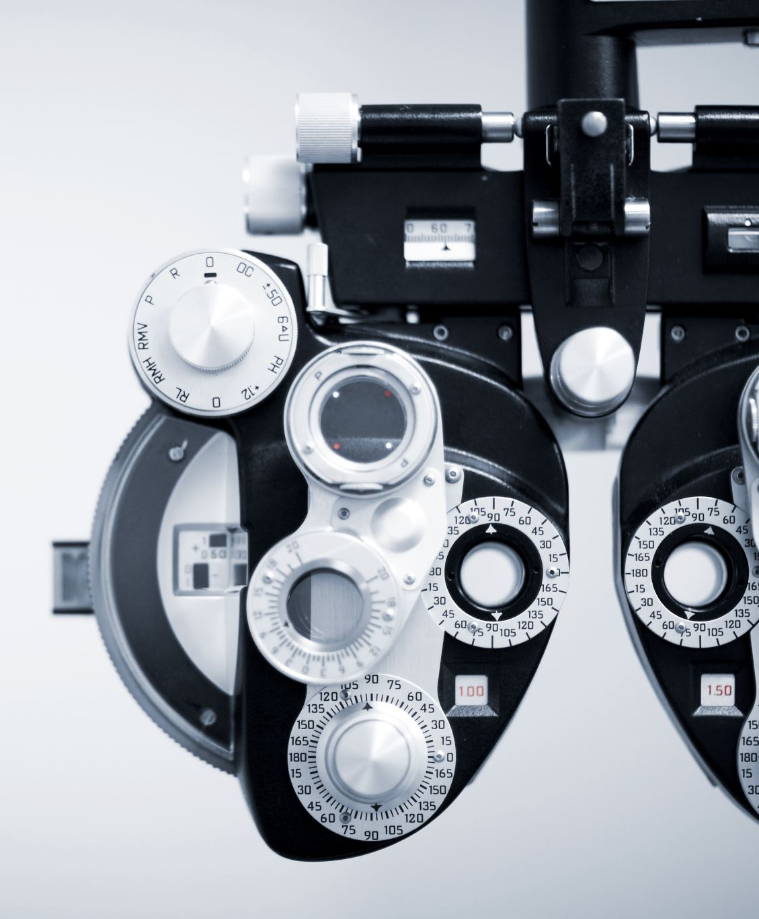
Ledelse - Fokus
Fælles anliggende – Vision
Referenceramme sprogliggørelse
Fra generalisering til operationalisering

Slide 17
Robinson, V. (2011). Student-Centered Leadership. Hoboken, NJ: Jossey-Bass
Viviane Robinsons forskning er der kommet et øget fokus på forbindelsen mellem ledelse og effekter på elevernes læring, og hun opstiller konkret fem dimensioner for, hvad ledelse skal fokusere på (Robinson, 2011).

Slide 18
Pædagogisk ledelses fem dimensioner
Fastsæt mål og forventninger: Kommuniker tydeligt, hvilke mål der, gensidig forventningsafklaring, involvering af lærerkollegiet, så der skabes ejerskab
Strategisk ressourceanvendelse. Allokering af de nødvendige ressourcer, herunder også fx faglig ekspertise
Sikring af høj kvalitet i undervisningen. Deltagelse i udvikling af undervisning, evaluering, klasserumsobservationer
Deltagelse i og ledelse af undervisernes læring og kompetenceudvikling
At sikre et velordnet og trygt undervisnings- og læringsmiljø. Beskytte undervisningen mod uhensigtsmæssige interventioner og forstyrrelser.
Robinson, V. (2011). Student-Centered Leadership. Hoboken, NJ: Jossey-Bass

Slide 19
Det med målene
Specifikt: Hvad er det helt præcist, I vil opnå?
Målbart: Hvor mange? Hvor meget? Hvordan måler I, om I har opnået dit mål?
Attraktivt: Hvorfor er målet interessant for jer? Opfylder det jeres behov?
Realistisk: Er målet realistisk og opnåeligt med de ressourcer, som I har?
Tidsbestemt: Hvornår er jeres deadline?

Slide 20
Elsk dine undervisere
The best way you can love teachers is to create the conditions under which they can become successful.
Indre motivation, som handler om formål, mestring, kapacitet, arbejde sammen, working with others, og med en vis relevant autonomi
Samarbejdskulturer – Ændre gruppen gennem gruppen
Lede fra midten

Slide 21
Digitalisering tilbyder sig som en mulighed og et påbud
Ledelse skal skabe refleksions- og handlingsrum ift de ændringer digitalisering både skaber mulighed for og kræver
Fokus på lærer og team
Ledelse er kritisk ift elevernes læring og dannelse
Kræv radikale løsninger!!!

Slide 22
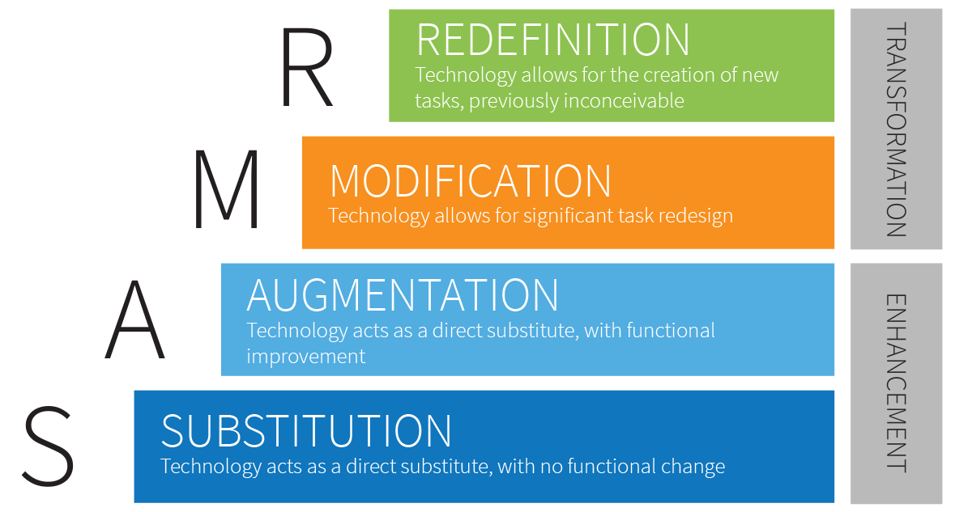
Anslag – SAMR-modellen
Hvorfor SAMR? Hvor er vi nu? Hvor vil vi gerne bevæge os hen? SAMR-modellen et afsæt til både planlægning, gennemførelse og evaluering af undervisnings- og læringsaktiviteter som inddrager digitale teknologier.
Notes:
SAMR-modellen kan være et godt og kraftfuldt afsæt til både planlægning, gennemførelse og evaluering af undervisnings- og læringsaktiviteter som inddrager digitale teknologier.

Slide 23
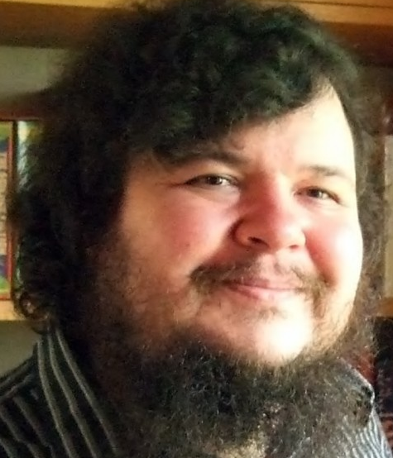
Anslag – SAMR-modellen
Amerikansk skolekonsulent Dr. Ruben R. Puentedura
Blog: http://hippasus.com/blog/
SAMR Model Explained by Puentedura:https://youtu.be/_QOsz4AaZ2k
Notes:
I forbindelse med ”Maines Learning Technology Initative”, hvor den amerikanske stat Maine uddelte en bærbar computer til alle skoleelever og alle lærere, har den amerikanske skolekonsulent, Dr. Ruben R. Puentedura, udviklet en model, som flittigt er blevet brugt i forbindelse med pædagogiske it-projekter rundt omkring i verden – også i Danmark.
Beskriver 4 anvendelsesfaser, man kan er i, når man arbejder med transformerende og udviklingsorienterende anvendelse af it i undervisning.

Slide 24
Referencer:
Fuller, T. (Ed.). (1989). The Voice of Liberal Learning: Michael Oakeshott on Education. New Haven; London: Yale University Press. Retrieved January 31, 2021, from http://www.jstor.org/stable/j.ctt1xp3tm1
Robinson, V. (2011). Student-Centered Leadership. Hoboken, NJ: Jossey-Bass
Inspirationskatalog: Inspirationskatalog.pdf (emu.dk)

Slide 25
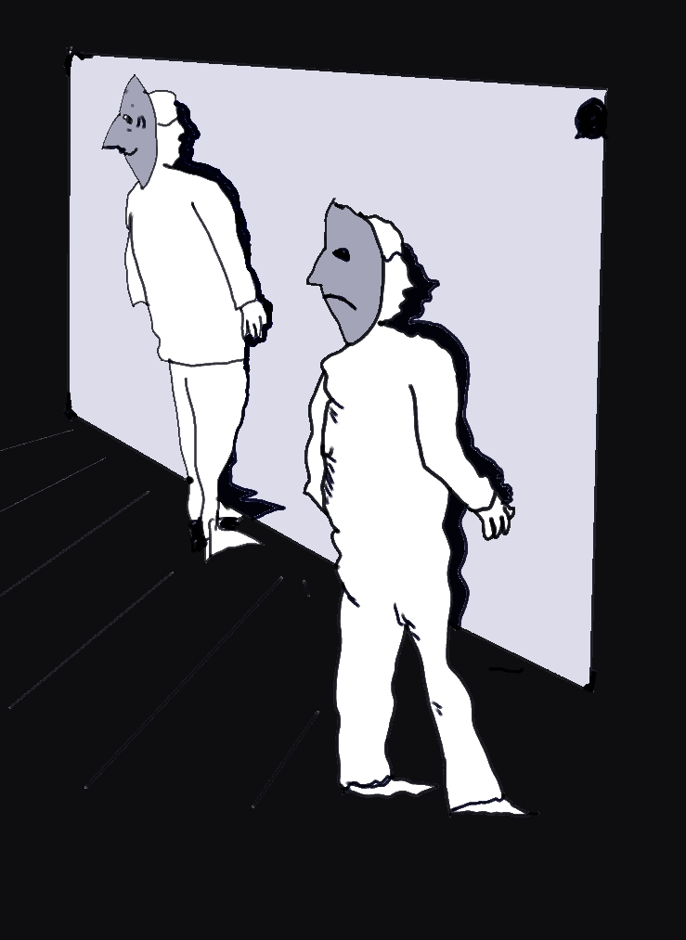
Lad os se på hvad vi har af god praksis!!!

